Slide 1
마시멜로
대구 지하철
도착 알림어플
2015.06.11
김광진 배용건 최인호

Slide 2
C
ONTENTS
1
어플 소개
2
개발과정
3
구현기능설명
4
개발 후기 및 보완점

Slide 3
C
ONTENTS
어플 소개
1

Slide 4



Slide 5


Slide 6
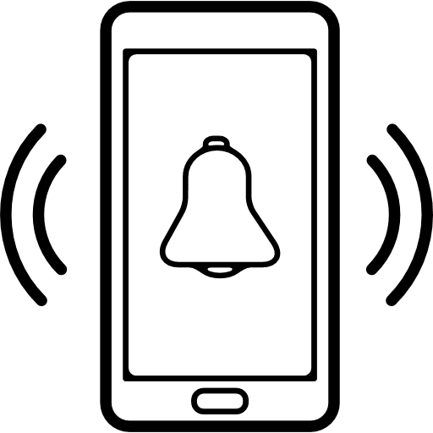

지하철역 거리에 따른 지하철 도착 알람
큰고개역
안심행 도착 3분전
뛰시오!!!!

Slide 7




SWOT Analysis
Strengths
Weaknesses
GPS를 이용한 차별화
고객지향적 UI구성
Widget 제공
S
W
손쉬운 유사서비스 개발
낮은 진입장벽
O
T
Opportunities
Threats
대구 3호선 개통
대중교통 이용객 증가
기존 대구 지하철
어플의 완성도가 낮음
서울 지하철 어플의
다양한 서비스
기존 어플의 시장선점

Slide 8
C
ONTENTS
2
개발과정

Slide 9
개발과정
01
03
05
3 가지 주제 결정
구현 기능 가능성 테스트
구현 실행 및 테스트
1주차
2주차
3주차
4주차
5주차
02
04
결정된 주제 기획
담당 업무 결정
UI 구성

Slide 10
업무분담
김 광 진
최 인 호
배 용 건
기능 구현
( GPS ,DB등 전체적 )
기능 구현
( 메뉴바, 설정 )
기능 구현
( 역검색 )
구현가능 자료조사
UI 기획 & 구성
PPT 자료 수집
UI 기획 & 구성
PPT 구성
윤동규
포토샵 관련 작업

Slide 11
C
ONTENTS
구현기능설명
3

Slide 12
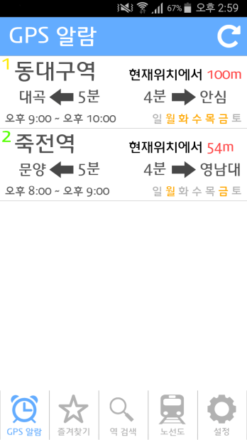
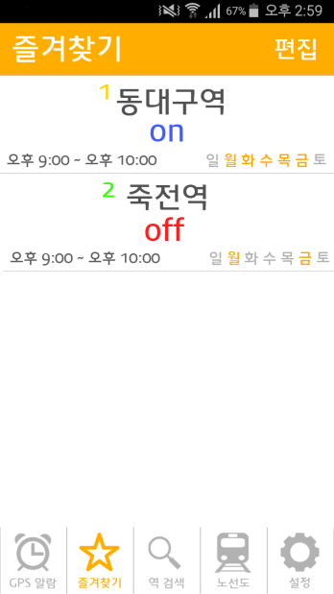
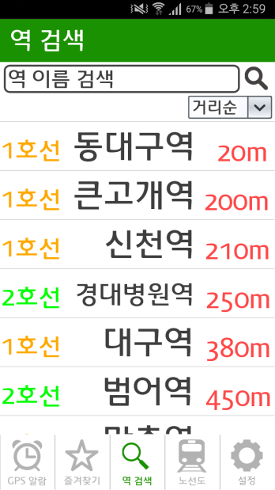
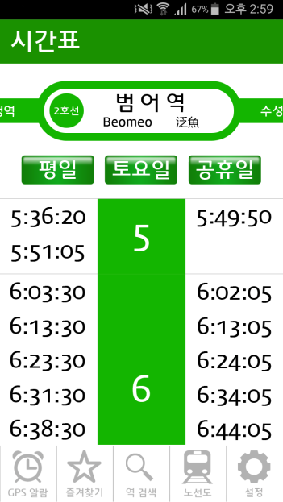
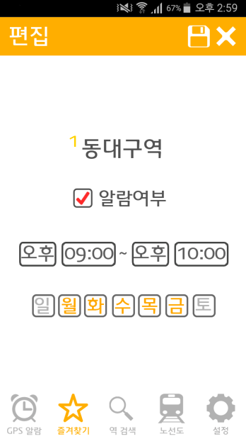
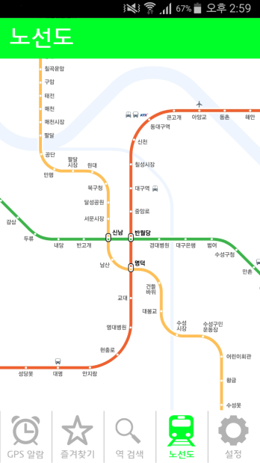
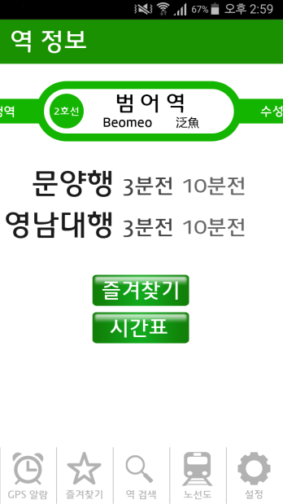
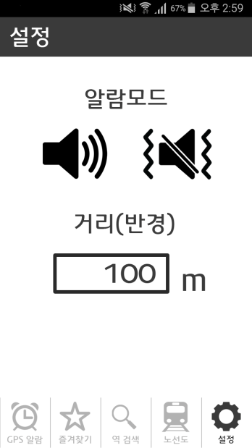
전체 흐름도

Slide 13

세부기능설명
새로고침 버튼
Main 화면
GPS알람 리스트 뷰 화면
설정 리스트
탭바형식
페이지 넘김

Slide 14

세부기능설명
편집창 이동 버튼
즐겨찾기 구성
즐겨찾기 목록
설정 상태
롱 터치 시
편집화면으로 이동

Slide 15

세부기능설명
저장 & 삭제 버튼
편집기능 구성
시간대 & 요일별 설정
GPS알람여부
체크박스기능

Slide 16

세부기능설명
역검색창
가나다순으로 검색
역 검색기능
거리순 & 이름순 정렬
기본 호선순 ,
가나다순 으로 화면제공
현재위치에서
역까지의 거리

Slide 17

세부기능설명
노선도 구성
역 터치시
역정보 화면으로
이동 예정

Slide 18

세부기능설명
현재 역 정보
역 정보기능
다음역 정보로 이동
현재 역 도착정보
즐겨찾기 등록버튼
현재역 전체 시간표

Slide 19

세부기능설명
역 시간표 구성
다음역 시간표로 이동
요일별 시간표
현재역 시간표
시간대별 구분

Slide 20

세부기능설명
설정 기능
알람 진동 & 소리 설정
알람 반경 설정

Slide 21
C
ONTENTS
4
개발후기 및 보완점

Slide 22
개발후기 및 보완점
개발후기
1. UI 구성의 어려움
- 폰 기종에 따라 달라지는 해상도에 따른 어려움
기획과 업무분담에 따른 개발 기간 지체
3. 기능 구현의 어려움
보완점
노선도 각 역 터치 기능
완성도 있는 UI 구성
역 시간표 현재시간 자동 검색 기능

Slide 23
Thank
You

